Slide 1
创意工具中的用户交互体验与设计反思
——从剪映跨平台设计到AI辅助设计
2452545 刘晴语
2450857 郑文希

Slide 2
PPT模板 http://www.1ppt.com/moban/
CONTENTS
调研分析部分
论文阅读部分
1
1
研究背景
研究背景&相关工作
2
2
研究问题
研究设计
3
3
调研方法
实验成果
4
4
调研结论
未来发展方向

Slide 3
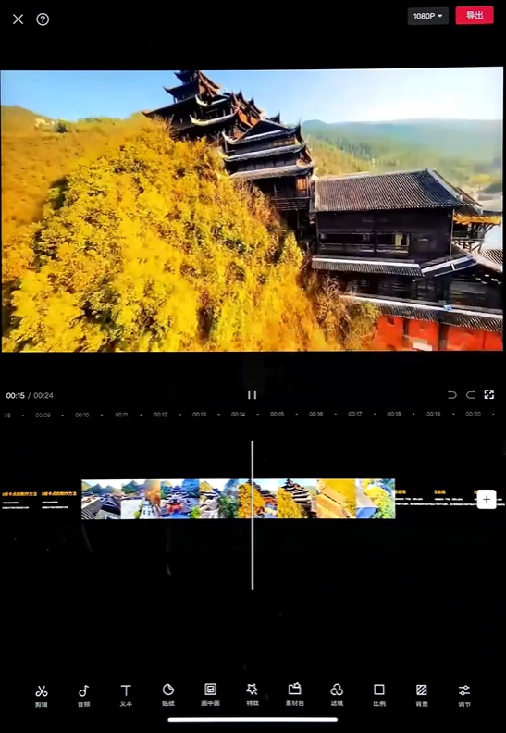
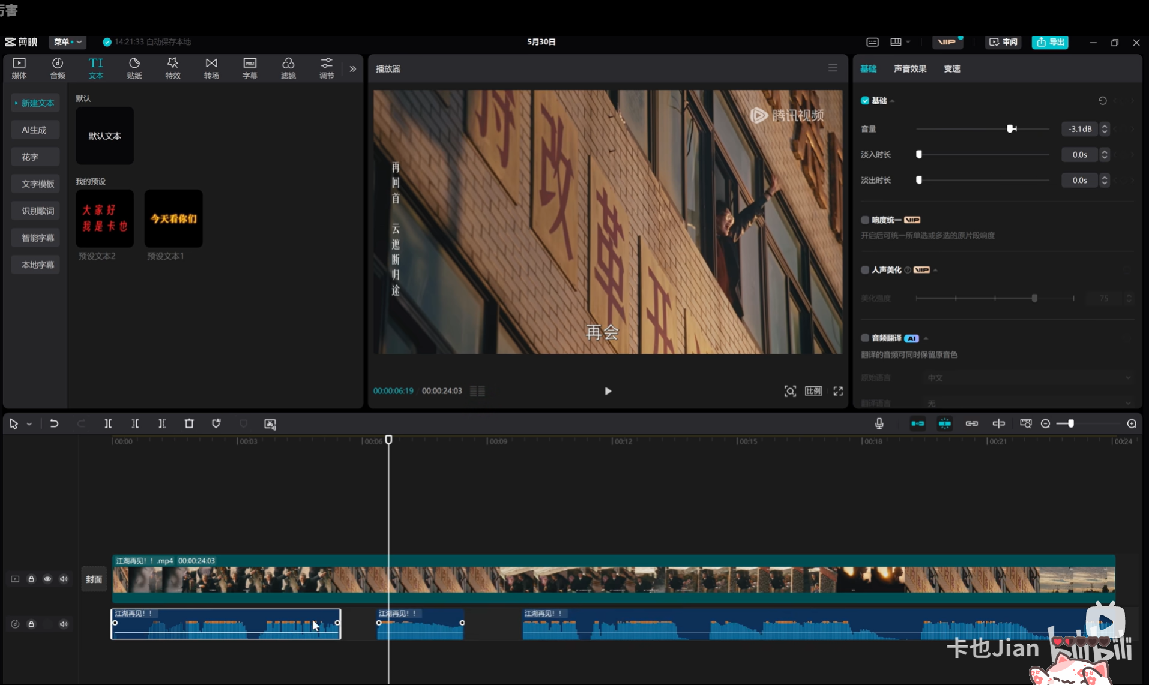
研究背景
随着短视频平台的发展，越来越多的普通用户开始使用视频剪辑工具进行内容创作。在这一过程中，软件的用户界面（UI）和交互设计直接影响用户的学习成本、操作效率以及整体使用体验。
不同平台在操作方式、界面布局和功能组织上存在明显差异，因此有必要从用户体验角度进行比较分析。

Slide 4
研究问题
本研究主要关注以下几个问题：
用户更常使用剪映的移动端还是电脑端？
两个平台在易上手程度、界面清晰度和剪辑效率上是否存在明显差异？
不同的使用场景（如日常记录、Vlog、卡点视频、学习作业等）是否会影响用户的平台选择？
通过对这些问题的分析，可以更好地理解不同平台在用户交互设计上的优势与不足。

Slide 5

调研方法
本研究采用问卷调查的方式收集用户数据。
问卷主要包括四个方面的内容：
用户使用偏好
1
常用平台（移动端/电脑端/两者）
使用场景
2
日常记录/vlog/卡点视频/游戏视频/学习或作业/……
用户体验评价
3
易上手程度/界面清晰度/剪辑效率比/功能查找难度/用户满意度
用户改进需求
开放性问题
4

Slide 6
调研结论
本次调研表明，用户在移动端与电脑端之间的选择并非固定偏好，而是受到任务复杂度与使用场景的共同影响。
电脑端交互特点
移动端交互特点
界面信息呈现更完整
鼠标与键盘操作具有更高精度
在多轨道编辑等复杂任务中效率更高
操作学习成本较低
适合碎片化时间进行快速剪辑
更适合vlog、日常记录等轻量内容创作
因此，用户在视频剪辑过程中往往形成一种场景驱动的设备选择模式。简单创作倾向移动端，而复杂编辑任务更倾向电脑端。
视频编辑工具的用户交互体验并不是单一平台能够完全满足的，而是需要通过跨平台设计来适应不同任务情境。

Slide 7
从用户界面设计到AI设计问题
随着人工智能逐渐参与到设计工具和创意生产过程中，设计者需要考虑的问题不仅仅是“界面是否好用”，还包括 AI 在数据理解和内容生成过程中可能带来的偏见问题。即，用户交互体验的优化不仅体现在操作层面，还涉及认知与价值层面。
因此，接下来将从另一篇研究出发，探讨在 AI 参与设计的情况下，设计者如何通过反思性数据整理来应对这些问题。

Slide 8
技术层面去偏见忽视了设计者或用户自身内化的社会观念​，也是偏见的重要来源
AI输出固化或强化刻板印象
研究背景
人与AI协同创造
人使用工具

Slide 9
技术去偏见研究：大量工作致力于通过算法清洗训练数据（如移除含性别/种族标签的样本），或在模型层面对抗偏见。
这些方法在提升AI输出的“表面公平性”上取得一定成效。
忽视设计者的主体性
相关工作
提供了可量化的改进路径
缺乏过程导向的反思
优点
不足
用户研究增强了AI产品的可用性
方法论局限
用户研究：关注用户如何与AI互动，如对生成结果的满意度、反馈机制等，但多停留在行为层面，较少触及用户观念对AI的深层影响。

Slide 10
研究设计
混合方法
实验设计
Mixed Methods
第一人称内省法
研究方法
情境化数据分析
First-person Introspection
设计工作坊
+
反思日志
Contextualized Data Analysis

Slide 11
观念显性化：识别出自身在数据处理中无意识的预设
输出改善：AI生成的输出在多样性与公平性上有所提升
协作模式转变：从“指令发出者”转变为“共同探索者”
价值：强调了设计者的主体性和反思能力在AI伦理中的关键作用
挑战：实施成本高，对设计者的批判性思维要求高
实验结果

Slide 12
未来发展方向
开发支持工具
建立评估体系
设计辅助工具，如“反思提示器”或“偏见检测仪表盘”，帮助设计者在整理数据时更便捷地进行自我审视
构建可量化的指标，评估反思性数据整理对AI输出公平性的影响，以及设计者观念转变的程度
扩展应用场景
跨学科合作
将该方法从创意设计领域扩展到医疗、教育、法律等其他高风险AI应用领域
结合社会学、心理学、伦理学等领域的理论，深化对意识形态如何在人机协作中运作的理解

Slide 13
感谢聆听！

